Slide 1
Projektvorschlag
BlueCouch
Das Soziale Netzwerk
Autoren: Mohamed Gazar, Patrik Misurec, Christian Pfneisl, Raphael Kolhaupt

Slide 2
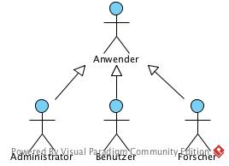
ANFORDERUNGEN
Benutzer
Pinwand bearbeiten
Profil bearbeiten
Freundschaften verwalten
Administrator
Benutzer sperren
Beiträge löschen
Forscher
Statistische Auswertungen

Slide 3
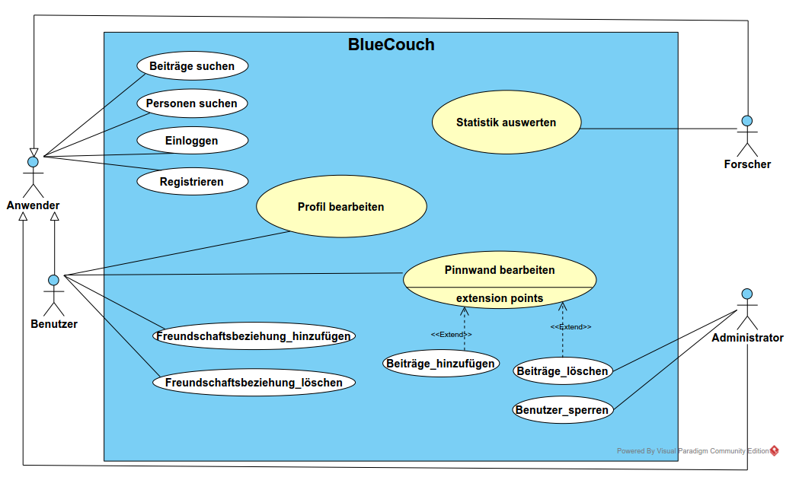
USE-CASE - DIAGRAMM

Slide 4
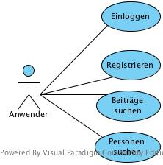
Anwender
Einloggen
Email und Passwort
Registrieren
Geschlecht, Vor-und Nachname, Geburtsdatum, eindeutige Email, Passwort
Beiträge suchen
nach Inhalt oder Titel
Personen suchen
nach Vor-und oder Nachname

Slide 5
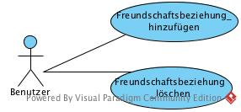
Benutzer
Freundschaftsbeziehung
- hinzufügen und löschen
- Beschreiben das Recht Pinnwand und Informationen zu sehen

Slide 6
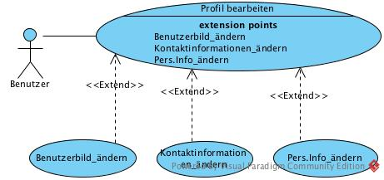
Benutzer
Benutzerbild ändern
Kontaktinformation ändern
-> Email, Telefonnummer, Wohnort, Namen
Persönliche Info ändern
-> Interessen, Hobby

Slide 7
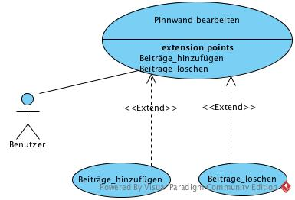
Benutzer
Pinnwand bearbeiten:
Beiträge hinzufügen
Beiträge löschen

Slide 8
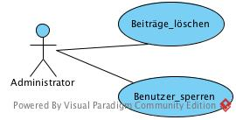
Administrator
Beiträge löschen
Benutzer sperren:
Über bestimmte Zeitspanne
Dauerhaft

Slide 9
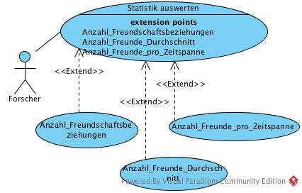
Forscher
Anzahl d. existierenden Freundschaftsbeziehung
Anzahl d. durchschnittlichen Freunde pro Person
Anzahl d. geschlossenen Freundschaften in gewählter Zeitspanne

Slide 10
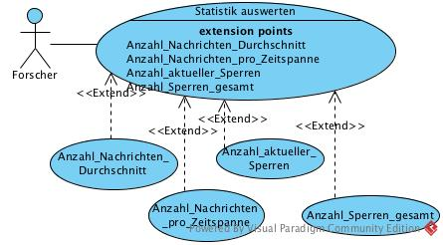
Forscher
Durchschnittliche Anzahl an Nachrichten
Anzahl an Nachrichten in gewählter Zeitspanne
Anzahl an aktuell gesperrten Benutzer
Anzahl an gesperrten Benutzer insgesamt

